Slide 1
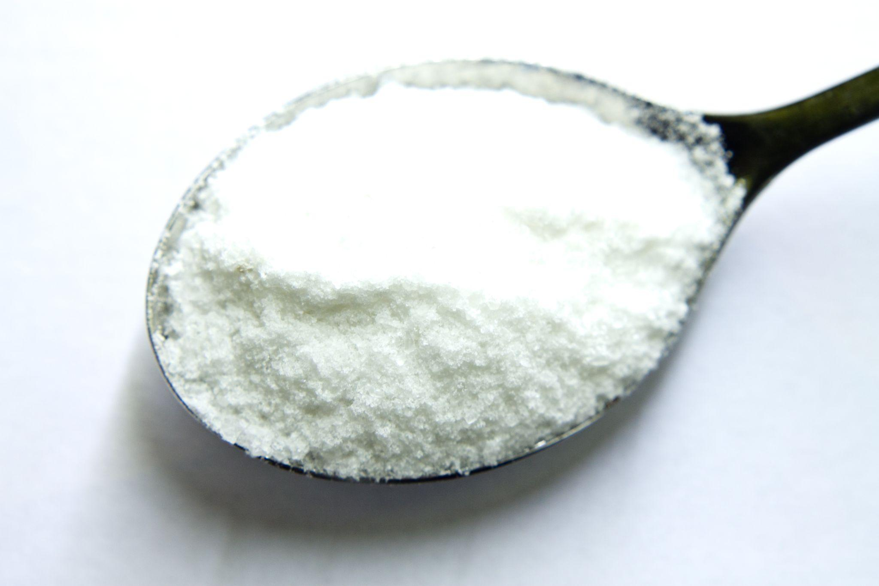
"טעם למרק"
מדריך למורה
פעילות פתוחה
ד"ר ליאורה ביאלר, מרכז ארצי למורי מדע וטכנולוגיה בחט"ב, במכון ויצמן
פעילות מודרכת חלקית
פעילות מודרכת לחלוטין

